Slide 1
Kit accueil Gestion de projet (Février 2010)
Cds FRET
Les bonnes pratiques et les outils

Slide 2
SOMMAIRE
Le glossaire
Les phases
Les outils

Slide 3
1. Le glossaire
Les termes à connaitre

Slide 4
Le glossaire
SIGLE
NPE | Note de projet externe, autrement dit qui sera diffusée à la SNCF. Principalement des spécifications fonctionnelles détaillées.
NPI | Note de projet interne, autrement dit diffusion interne Capgemini. Principalement des conceptions techniques
DOCF | Document fonctionnel de référence. Principalement des documents fonctionnels couvrant une application ou un domaine. (ou DSD Document de Spécifications détaillées)
DOCI | Document d’installation
DOCT | Document technique
DOCP | Document de présentation générale
DOCL | Document de livraison
CRE | Compte rendu de réunion externe
CRI | Compte rendu de réunion interne
DT | Demande de travaux = GO DEV
DTF | Devis technique et financier
FDC | Fiche de chiffrage
FTU | Fiche de test unitaire
NIN | Note interne
NEX | Note externe
Où trouver ces documents ? Où stocker ces documents ?
Serveur de doc SNCF + SourceForge

Slide 5
2. Les phases
Description des différentes phases d’un projet à respecter

Slide 6










Les phases d’une version d’un projet
0
MOA
1
FON
CEQ
Cadrage
Chiffrage de cadrage
CEQ
Chiffrage expert
2
FON
TEC
MOA
Spécifications détaillées
Validation Spécification
CEQ
MOA
Chiffrage sur spécification
Demande de Travaux
CP
MOA
Devis technique et financier
3a
CPT
TEC
4a
IVR
Conception technique
CEQ
Jeux de tests
3b
DEV
CPT
Développement / TU
CEQ
CEQ
TEC
4b
CEQ
Intégration
TEC
4d
DEV
4c
IVR
Correction des anomalies
Validation
TEC
5a
IVR
5c
DEV
Livraison
TEC
MCO niv 2
5b
IVR
MCO niv 1
COVAL / CSA

Slide 7
Phase 0 : Recueil d’un besoin client (ou exigences)
En entrée | Fiches d’expression de besoins (FEB) à transformer en FEV
 | Fiches d’évolution (FEV dans Mantis), Cf. NPE1015
 | Demandes de travaux (DT) Exemple de DT
 | Mails MOA Exemple de mail, à transformer en FEV
Retour
 |  | R | A | C | I
TODO | Analyse des expressions de besoin pour leur compréhension et estimation de leur maturité (cas des exigences fonctionnelles) | FON | FON
 | Recueil des exigences non fonctionnelles |  | TEC | MOA | FON
 | Identification des exigences fonctionnelle suite à l'analyse du besoin (découpage des FEB, regroupement de FFT, etc.) | FON | FON | MOA
 | Identification des MOA contributives | FON | FON
 | Identification des dépendances entre les exigences fonctionnelles | FON | FON
 | Identification macroscopique des impacts SI (interne et externes) et des rendez-vous SI nécessaires | FON | FON | TEC
 | Estimation du nombre de réunions de cadrage | FON | FON
 | Eventuellement un chiffrage d’expert (pas d’engagement sur ce devis) Exemple de FDC | FON | CEQ |  | MOA
En sortie | FEV enrichie.
 | Grille d'évaluation du nb de réunions de cadrage par exigence

Slide 8
Phase 1 : Cadrage
En entrée | FEV
 | Documents de cadrage SNCF, CR de groupes de travail, rapports d'audits, études, etc.
Retour
 |  | R | A | C | I
TODO | Planification de la phase de cadrage | FON | FON
 | Constitution des groupes de travail | FON | FON | TEC
 | Elaboration de documents de travail (fiches de question et ordres du jour) | FON | FON | TEC
 | Réunions de cadrage | FON | FON
 | Notes de cadrage | FON | FON | TEC | CP
 | Relecture du cadrage |  | FON
 | Estimation de la spécification (nombre de réunions de spécification) |  | FON
 | Eventuellement chiffrage de cadrage (Engagement +/- 20%) | FON | CEQ | TEC | CP
En sortie | FEV enrichie
 | Notes de cadrage validées (au moins avec des "traces" de relecture)
 | Grille d'évaluation du nb de réunions de spécification par exigence
 | Grille de pré-estimation du projet au forfait (charge totale)

Slide 9
Phase 2 : Spécifications détaillées
En entrée | Matrice des exigences / Notes de cadrage
 | Documents SNCF, CR de groupes de travail, rapports d'audits, études, datum, etc.
 | Grille d'évaluation du nb de réunions de spécification par exigence
 | Grille de pré-estimation du projet au forfait (charge totale)
Retour
 |  | R | A | C | I
TODO | Planification de la phase de spécifications | FON | FON
 | Identification des prérequis | FON | FON
 | Constitution des groupes de travail | FON | FON | TEC
 | Eventuellement réalisation d'une maquette ergonomique | FON | DEV | TEC | CP
 | Réunions de spécification | FON | FON | MOA | TEC
 | Comptes-rendus de réunion. Notes de spécifications (Exemple de CR) | FON | FON | TEC | MOA
 | Echanges internes sur les points de vigilence | FON | FON | TEC | CP
 | Relecture de spécification | FON | FON
 | Atelier de facilitation : restitution MOA et points de vigilance | FON | FON |  | CP
 | Validation des spécifications (exemple de NPE) et clôture du chantier avec les MOA Exemple de mail type de diffusion | FON | FON
 | Chiffrage sur spécifications (Engagement +/- 0%) Exemple de mail type diffusion chiffrage | FON | CEQ | TEC | MOA
 | Planning prévisionnel (alimentation du Pdc Cds) + synchronisation Arbo CVS / Environnement Pdc commun au Cds partagé par les CPs + Arbo CVS/ Env | CEQ | CP | TEC | ALL
En sortie | Mails MOA de validation Exemple de mail de validation
 | Grilles de chiffrage des charges du projet au forfait
 | Si chiffrage accepté, Envoi d’une DT (demande de travaux) de la part de la SNCF Exemple de DT Bien noté qu’un mail SNCF accordant un GO DEV peut remplacer une DT en cas de planning serré.
 | Réponse Cds à une DT via un devis technique et financier (DTF) Exemple de DTF

Slide 10
Phase 3a : Conception technique
En entrée | NPE validées
 | Liste des points critiques (fonctionnels et/ou techniques)
 | Jalons du lot/projet à produire (date de livraison interne, SNCF et de mise en production
Retour
 |  | R | A | C | I
TODO | Réunions d'instruction techniques | TEC | CP | FON
 | Eventuellement Etude/prototypage | TEC | CP | FON
 | Rédaction des conception technique NPI Exemple de NPI | DEV | CEQ | TEC | CP
 | Revue de conception technique (CEQ, FON, TEC) | ALL | CP
 | Présentation de la conception technique OBLIGATOIRE à l’équipe de Casa (LiveMeeting, Conf call…) | TEC | CEQ | FON | MOA
 | Mise à jour du modèle de charge | TEC | CEQ | FON | MOA
 | Mise à jour du dossier d’architecture | TEC | CP
 | Réunion de présentation du dossier d'architecture mis à jour | TEC | CP |  | MOA
En sortie | Listes des points critiques identifiés et solutionnés
 | NPI à diffuser à l’équipe de développement
 | Dossier d’architecture mis à jour
 | Modèle de charge mis à jour

Slide 11
Phase 3b : Développement / Tests unitaires
En entrée | NPE validées par la SNCF + liste des points critiques (repris par les NPI)
 | NPI revues
Retour
 |  | R | A | C | I
TODO | Mise à dispo des environnements de développement | TEC | CEQ
 | Présentation générale des NPE en amont du lancement des développements | FON | CEQ |  | TEC
 | Présentation technique des développements (NPI, CVS, lotissement…via Mail ou présentation) Exemple de mail de lancement de version ou lot | CEQ | CEQ |  | TEC
 | Mise en place du suivi Moulinette permettant de remplir le suivi google // Mise en place dans Clarity | CEQ | CP
 | Développements/TU + classes JUnit (uniquement pour dev J2EE) Modèle de fiche de tests unitaires | DEV | CEQ
 | Revue / relecture de code systématique Modèle de revue de code | CEQ | CP
 | Eventuellement revue de fiches de tests unitaires Modèle de revue de FT | CEQ | CP
 | Etat des lieux hebdomadaire | CEQ | CP |  | DP
 | Pose du tag d’intégration en fin de développement + Mise en place de l’environnement d’intégration | TEC | CEQ
En sortie | Ensemble des composants développés et tagués
 | Fiches de tests unitaires archivées sur Sourceforge

Slide 12
Phase 4a : Jeux de tests
En entrée | Matrice des exigences
 | Notes de spécifications
Retour
 |  | R | A | C | I
TODO | Planification de la phase | IVR | CP | CEQ
 | Identification des besoins d'outillage (Bouchons, applications externes…) | TEC | IVR |  | CEQ
 | Réalisation des outils de tests (Bouchons,…) | DEV | TEC |  | CEQ
 | Rédaction du plan de mise à jour du cahier de validation dans Quality Center QC | IVR | IVR
 | Rédaction du cahier de validation | IVR | IVR |  | CEQ
 | Eventuellement Conception des jeux d'essai | IVR | IVR | CEQ
 | Eventuellement Saisie des jeux d'essai | IVR | IVR | CEQ
 | Eventuellement Documentation des jeux d'essais | IVR | IVR | CEQ
En sortie | Cahier de recette sous QC
 | Jeux d’essai sous Cvs
 | NPI de documentation des jeux d'essai
 | Outils de tests à jour

Slide 13
Phase 4b : Intégration
En entrée | Source taguée
 | Environnement d’intégration
 | Fiches de TU archivées sous Sourceforge
 | Cahier de test rédigé sous QC
Retour
 |  | R | A | C | I
TODO | Passage des scripts de migration BDD sur les bases d’intégration pour validation | TEC | CEQ
 | Identification des scénarios nominaux des cahiers de tests | FON | CEQ
 | Croisement de l’ensemble des FTU rédigées durant la phase de développement avec les scénarios nominaux Présentation de la phase d'intégration détaillée | CEQ | CEQ
 | Utilisation de Mantis pour historiser mantis remontés durant cette phase | CEQ | CEQ
 | Prise en compte des FFT remontées durant cette phase | DEV | CEQ
 | Positionnement du TAG de livraison en validation interne | TEC | CEQ
 | Préparation de l’environnement de validation interne | TEC | CEQ | FON | CP
 | Initialisation des dossiers d’architecture / génération / installation de la version | TEC | TEC |  | CP
 | Initialisation du mail de livraison | TEC | FON | CEQ | CP
En sortie | TAG de livraison de validation interne (permettant de récupérer la livraison : dev + classe JUnit)
 | Version où les scénarios nominaux passent avec succès
 | Mail de livraison initialisé
 | Environnement de validation à installer

Slide 14
Phase 4c/d : Validation / Correction des anomalies
En entrée | Source taguée
 | Environnement de validation
 | Passage des scénarios nominaux OK sur l’environnement d’intégration
 | Cahier de test rédigé sous QC
Retour
 |  | R | A | C | I
TODO | Passage de l’ensemble des scénarios du cahier de recette sous QC | IVR | IVR |  | CEQ
 | Passage des scénarios de montée en charge et performance une fois la version stabilisée | TEC | TEC |  | CEQ
 | Saisie des anomalies dans Mantis (Description détaillée : NPEXXX – Cas d’utilisation ou Vue XXX – Problème. Cas de reproduction + données en PJ – Résultats attendus – Résultats observés.) | IVR/ TEC | IVR |  | CEQ
 | Correction des anomalies | DEV | CEQ | IVR
 | Relivraison de l’environnement de validation mis à jour | TEC | CEQ | IVR
 | Validation des anomalies corrigés | IVR | IVR
 | Mise à jour des NPE en cas de REX (Retour d’expérience) | FON | IVR |  | CEQ
 | Reporting régulier de l’avancement de la validation | IVR | IVR |  | CEQ
 | Finalisation des dossiers d’architecture / génération / installation de la version | TEC | TEC |  | CP
 | Ecriture du dossiers de livraison de la version | IVR | IVR |  | CP
 | Positionnement du TAG de livraison en recette SNCF | TEC | IVR |  | CEQ
 | Finalisation du mail de livraison (Version ou patch). ATTENTION, en cas de patch, énumérer les fichiers modifiés | IVR,TEC | IVR |  | CEQ
 | Revue de validation | FON | FON |  | CP
En sortie | TAG de livraison de validation interne
 | Mail de livraison (Version ou patch)
 | NPE éventuellement mise à jour en cas de REX + Ensemble des documents à joindre finalisés
 | Dossier de tests

Slide 15
Phase 5a : Livraison
En entrée | TAG de livraison de validation interne (permettant de récupérer la livraison : dev + classe JUnit)
 | Version où les scénarios nominaux passent avec succès
 | Mail de livraison initialisé
 | Ensemble des documents à joindre finalisé
Retour
 |  | R | A | C | I
TODO | Revue du mail de livraison | IVR | IVR | TEC
 | Revue du dossier d’architecture de la version | TEC | TEC
 | Revue du dossier de génération de la version | TEC | TEC
 | Revue du dossier d’installation de la version | TEC | TEC
 | Revue des NPEs en cas de REX | FON | FON | IVR | CEQ
 | Envoi du mail de livraison | CEQ | CEQ | IVR | CP, MOA
En sortie | Mail de livraison envoyé Exemple de mail de livraison

Slide 16
Phase 5b/c : MCO niveau 1 (analyse) et 2 (correction)
En entrée | Différentes versions
 | Ensemble des NPEs livrées
Retour
 |  | R | A | C | I
TODO | Réunion régulière de suivi d’activités CR (exemple : CR COVAL DEF) : RSA, CSA, COVAL | IVR | CEQ | MOA | CP
 | Analyse et qualification des anomalies | IVR | CEQ | FON | MOA
 | Correction des anomalies | DEV | CEQ
 | Priorisation des anomalies + délais de livraison | IVR | CEQ | MOA | CP
 | Mail de patch ou relivraison Exemple de mail de patch | TEC | CEQ | IVR | MOA,CP
Délais de résolution
Gravité | Priorité associée | Délai de résolution définitive en production | Délai de résolution définitive en recette
Bloquant | Priorité 1 | 1 jour ouvré pour la correction | 2 jours ouvrés
Majeur | Priorité 2 | 2 jours ouvrés pour la correction | 5 jours ouvrés
Mineur | Priorité 3 | Dans la prochaine version si celle-ci doit aboutir dans un délai ≤ 3mois, 40 jours sinon | Gré à gré (convenu avec le demandeur)

Slide 17
CSA / RSA / COVAL
Le sujet n’est à ce jour pas encore tout à fait finalisé.
Néanmoins, voilà ce qui est mis en place sur DEF/CONVOI, à généraliser.
RSA : Réunion Suivi Activité (1 par appli, CEQ, bimensuel, modèle de doc ppt)
CSA : Comité Suivi Activité (1 par domaine, CP, mensuel, modèle de doc word)
COVAL : Comité de suivi de Validation (1 par appli, CEQ/MCO, hebdo, modèle de doc mail)
CRE à lire

Slide 18
DTF
DTF : Devis Technique et Financier
Le kit DTF est en cours de finalisation

Slide 19
3. Les outils
Description des outils à utiliser

Slide 20
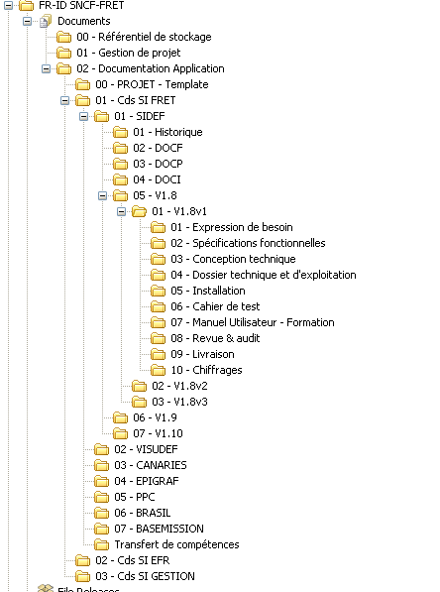
SourceForge (SFFE)
Un nouveau client lourd est disponible pour SFEE : \\Lf0608-4\cds_fret\desktopSFEE_installer
ou en client léger depuis l’adresse https://coconet2.capgemini.com/sf/sfmain/do/home
Cet outil est utilisé pour stocker tous les FTU par version + suivi collaborateur.
Projet : FR–ID SNCF-FRET, présentation
Organisation :
A copier / coller dans le client lourd lors de la mise en place d’un projet
Bien noté que le dossier RELEASE sera à copier lors d’une nouvelle version de l’application
Découpage selon les domaines

Slide 21
Serveur de documentation
Accès depuis Lille/Casablanca
Dans un explorateur Windows :
Depuis l’ancien VLAN : \\192.168.161.15\Documentations\Documentation-Cds2
Depuis le nouveau VLAN : \\171.16.138.56\Documentations\Documentation-Cds2
User : PDDE01811
Mdp : Sidef012
La note interne sur le sujet

Slide 22
Serveur de partage SNCF
Accès depuis Lille/Casablanca
Ajouter un favori réseau :
Depuis l’ancien VLAN : http://192.168.161.15:8080/S76CLLCF086/FRET/COMMUN/Groupe-SI-DEF/Centre%20de%20Services
Depuis le nouveau VLAN : http://171.16.138.56:8080/S76CLLCF086/FRET/COMMUN/Groupe-SI-DEF/Centre%20de%20Services
User : PDDE01811
Mdp : Sidef012
On y trouve dans CDS2010 :
Les DTF,
Les FDC,
Les DT,
Les différents CR d’instance externe (CSA, RSA, COVAL),
Les suivis de petites évolutions
Serveur de partage documentaire.
http://192.168.161.15:8080/S76CLLCF086/FRET/COMMUN/Groupe-SI-DEF/COMMUN/Validation%20documentaire

Slide 23
Clarity / Open Workbench
Présentation et Formation Clarity

Slide 24
Quality Center
Présentation de QC
TRAVAIL COLLABORATIF AVEC LA CELLULE OPC MAROC :
Attention une convention de service est en cours de signature, le process risque d’être modifié.
Adresse Mail à contacter :
MA, opc
CC : Fred, Pierre et Fabrice.
Type de mail :
Bonjour,
Ci-joint tu trouveras le fichier de mise à jour du projet « Générique V1-0-v1 » dans Clarity ID-MRD-SNCF Fret CDS EFR.
Cordialement,
Pièce jointe / Document d’échange sur OPC
Fichier excel, 1 par version d’application. Exemple de fichier
Attention à respecter le code couleur, un onglet nommé par la date = un échange.

Slide 25
Suivi collaborateur
A mettre en place par les CEQ sur leur équipe.
A rediffuser au CP suite au entretien.
A faire le plus régulièrement possible.
Le document

Slide 26
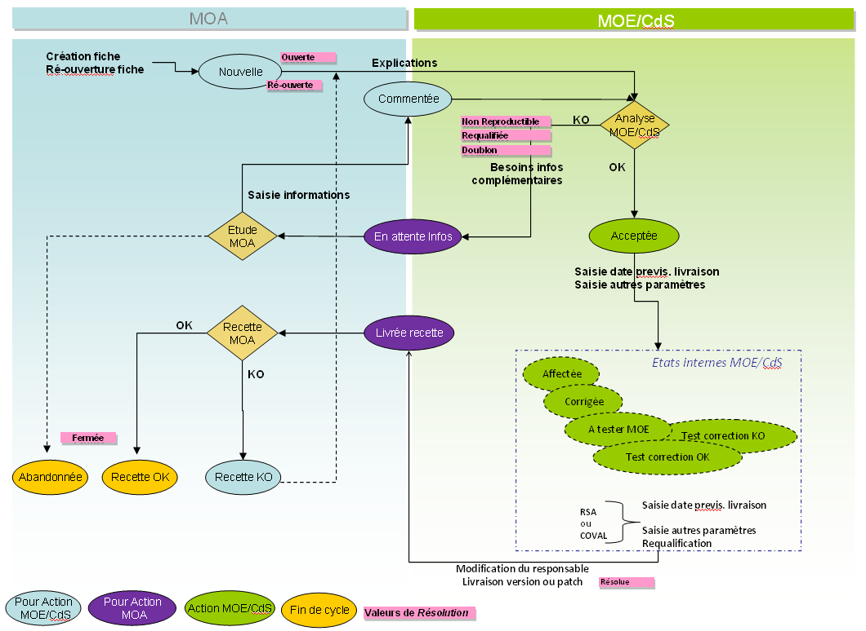
Mantis
Le document
Il s’agit de l’outil de gestion des anomalies. http://mantis.si.fret.sncf.fr/view_all_bug_page.php

